Slide 1

SmartFarm Insight

Slide 2
Inhalt
Einführung
Entwicklung
Showcase
What´s next?

Slide 3
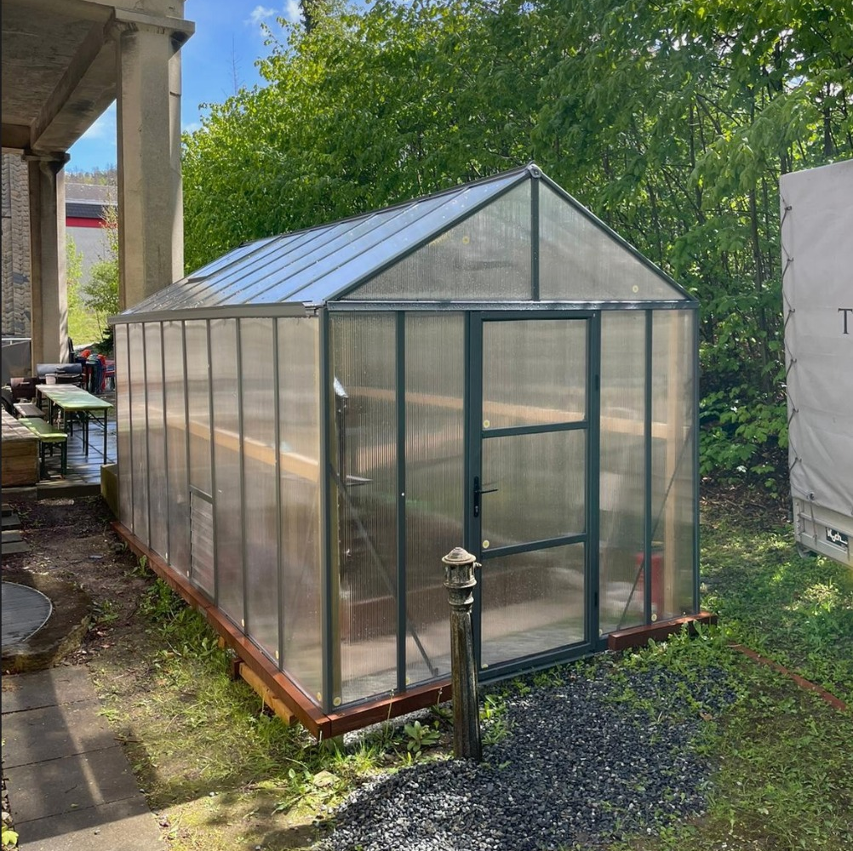
Einführung
Ihr kennt bestimmt noch:
SmartFarm

Slide 4
Einführung
Letztes Semeser
SmartFarm
Dieses Semester
SmartFarm Insight

Slide 5
Einführung
Letztes Semester: SmartFarm
Dieses Semester: SmartFarm Insight

Slide 6
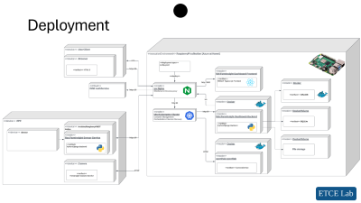
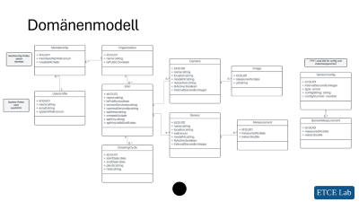
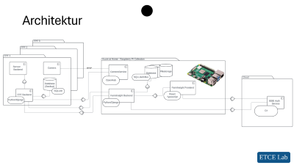
Entwicklung

Slide 7
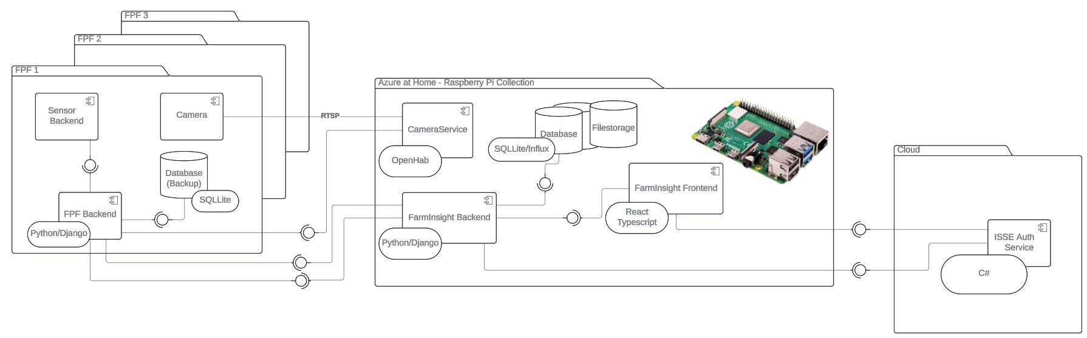
Architektur
Notes:
FPF – Food Production Facility

Slide 8
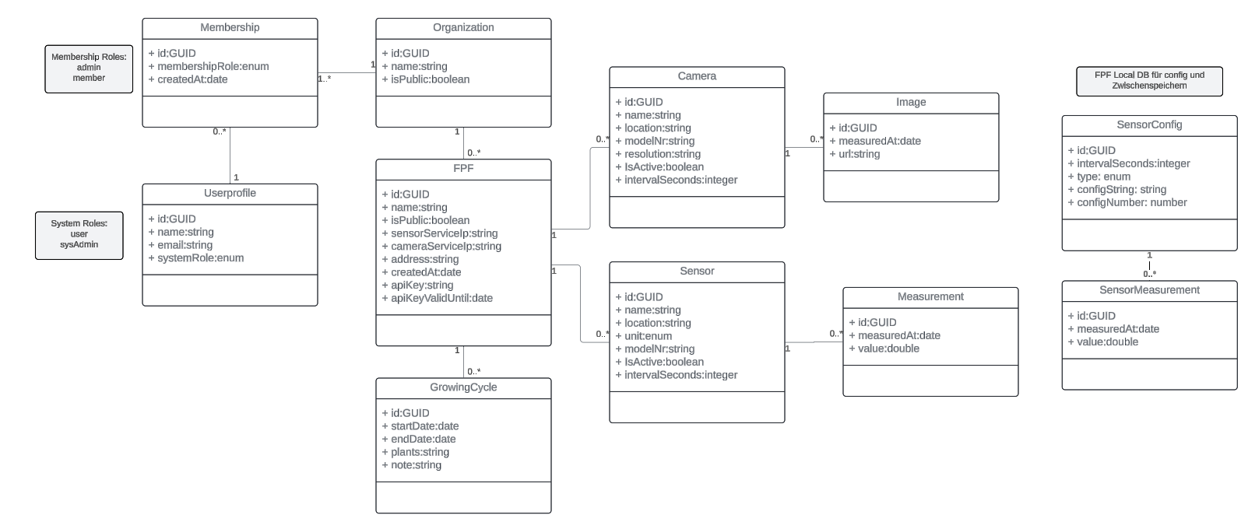
Domänenmodell

Slide 9
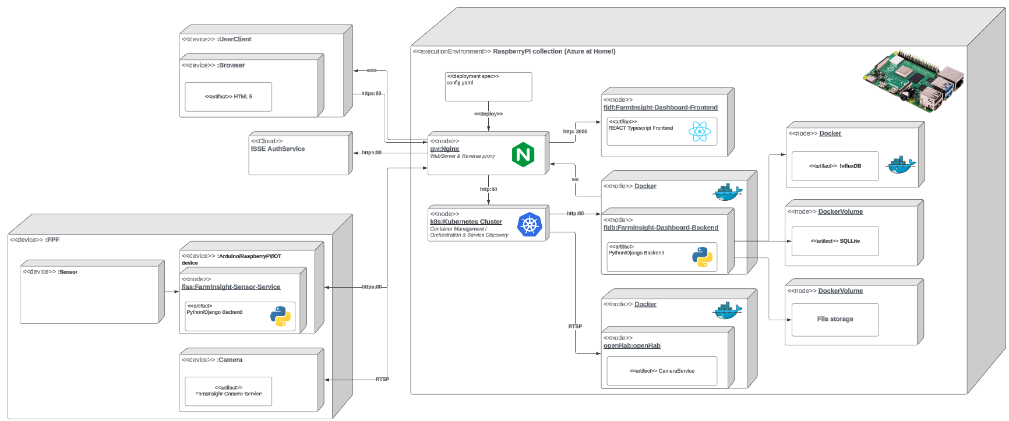
Deployment

Slide 10
Showcase
Main Page
Sensor
> Live
SmartFarm Insight

Slide 11
What´s next?
Sensor Integration
Verschiedene Ansprecharten
Pico, Pin

Slide 12
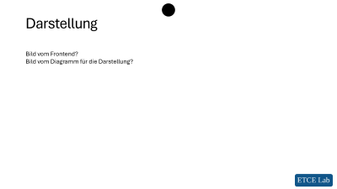
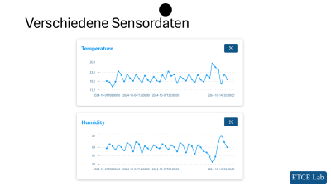
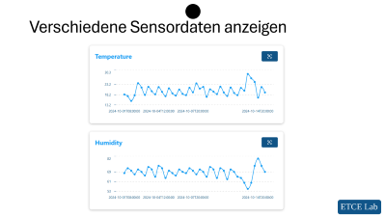
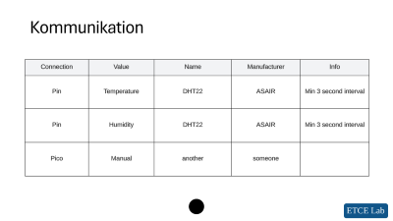
What´s next?

Slide 13
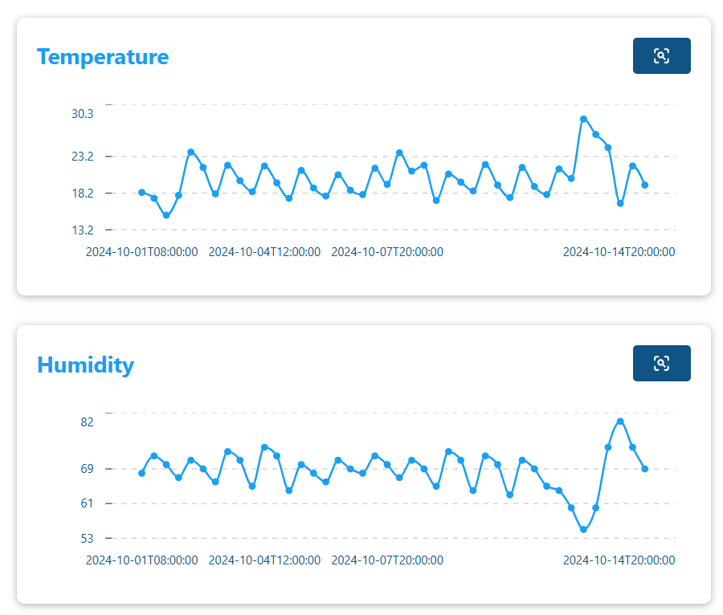
Verschiedene Sensordaten anzeigen

Slide 14
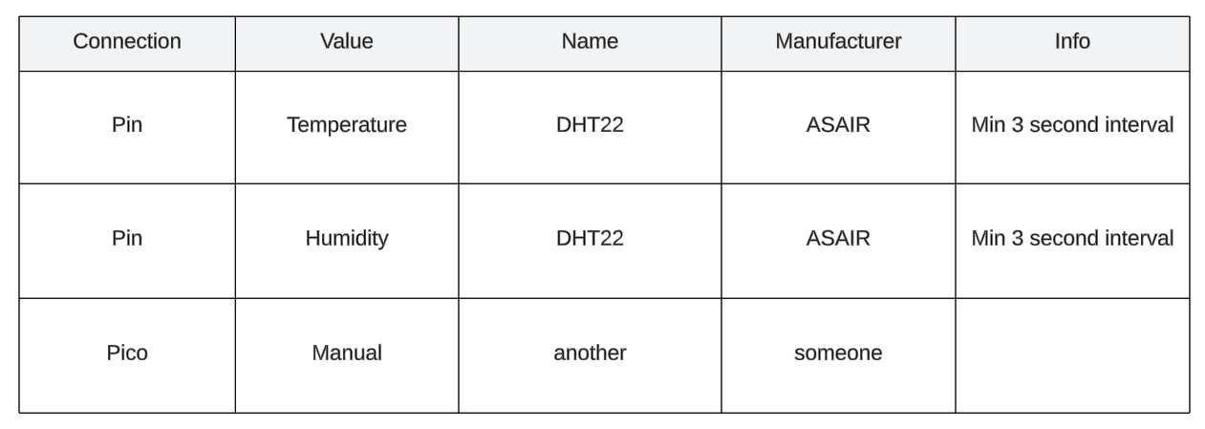
Kommunikation

Slide 15
Darstellung
Bild vom Frontend?
Bild vom Diagramm für die Darstellung?

Slide 16
Vielen Dank für Ihre Aufmerksamkeit

